Slide 1
“MODISTA - Esperti in Monitoraggio delle Infrastrutture Ferroviarie” PON03PE_00159_6
Gennaro De Biase
Nato a Mugnano di Napoli il 07/06/1984
Laurea Triennale in Ingegneria Elettrica
Studente Laurea Specialistica in Ingegneria Elettrica
Borsa di studio per il progetto MODISTA
Stage di formazione in ANSALDO STS presso l’ente INNOVATION

Slide 2
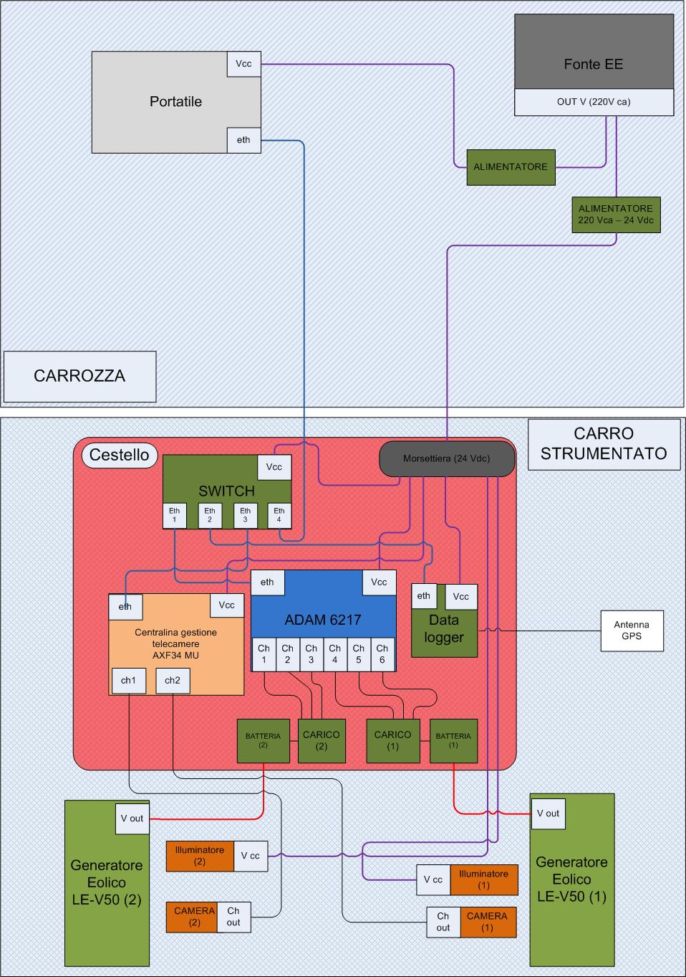
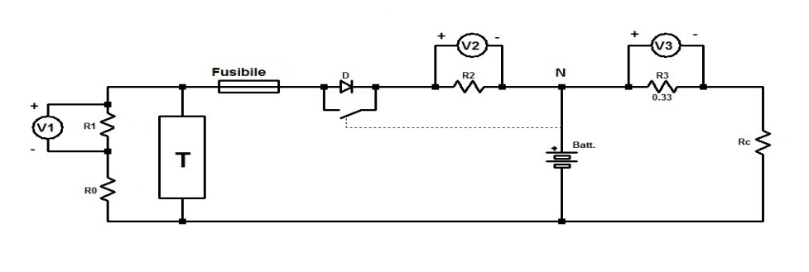
Attività di stage presso l’ente Innovation di ANSALDO STS.
Analisi del capitolato tecnico di progetto e studio dei deliverable;
Ricerca e studio di articoli scientifici;
Studio su sensori e Wireless Sensor Networks (WSNs);
Definizione e dimensionamento dei componenti del sistema di misura per i test in campo;

Slide 3
Attività di laboratorio e su campo ai fini dell’applicabilità delle green technologies
Validazione in laboratorio delle caratteristiche dell’harvester piezoelettrico Midè 4011 (misure effettuate pressi i laboratori della SUN da Giugno a Luglio 2016).
Le attività sono state articolate nelle seguenti fasi:
In primo luogo è stata svolta un’attività per la caratterizzazione completa della sorgente (shaker) in condizioni sinusoidali;
In seguito sono state eseguite le misure per caratterizzazione del harvester piezoelettrico in condizioni standard;
Infine è stata espletata la caratterizzazione del harvester in condizioni non standard (differenti clamp e masse)
Per quanto riguarda il testing dell’harvester eolico, esso è stato articolato attraverso i seguenti step:
Preparazione delle prove: montaggio e controllo dei componenti necessari al funzionamento del harvester
Esecuzione delle prove: 2corse a/r Napoli Campi Flegrei-Villa Literno, 1 corsa a/r Napoli-Pomezia
Analisi dei dati ricavati dalle prove in campo
I dati ricavati dalle prove in campo sono stati trattati ed elaborati , tramite un tool di simulazione di calcolo, al fine di trarre delle conclusioni sulla potenza effettiva ricavabile dal sistema di generazione eolica.

